Slide 1
§3.5 解析函数与调和函数的关系
一、调和函数的定义
二、解析函数与调和函数的关系

Slide 2

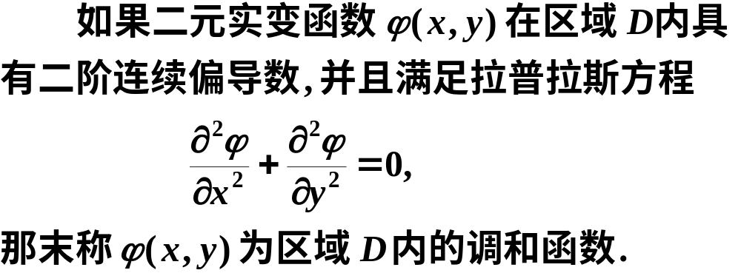
一、调和函数的定义
定义
调和函数在流体力学和电磁场理论等实际问题中有很重要的应用.

Slide 3
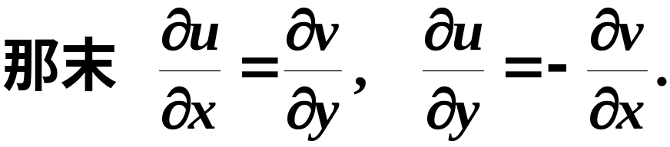
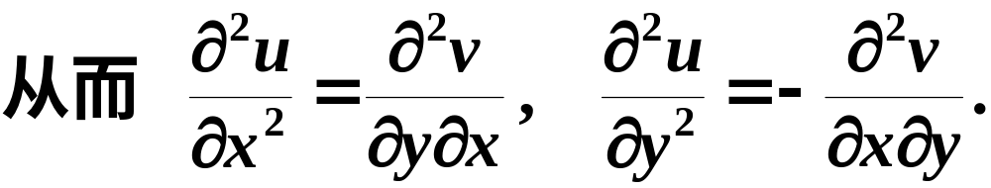
二、解析函数与调和函数的关系
1. 两者的关系
定理
任何在区域 D 内解析的函数,它的实部和虚部都是 D 内的调和函数.
证

Slide 4
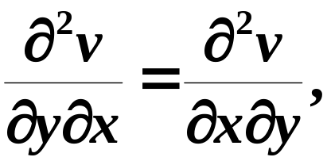
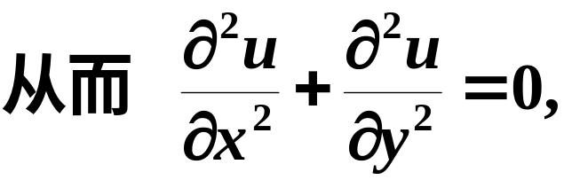
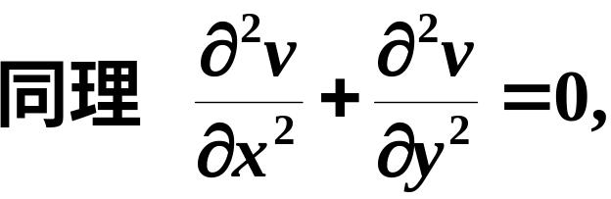
根据解析函数高阶导数定理,
[证毕]

Slide 5
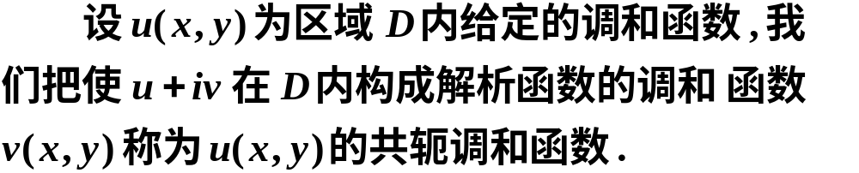
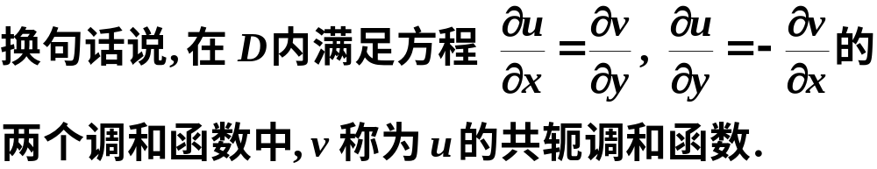
2. 共轭调和函数的定义
区域D内的解析函数的虚部为实部的共轭调和函数.

Slide 6
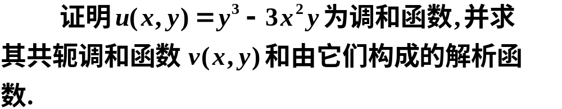
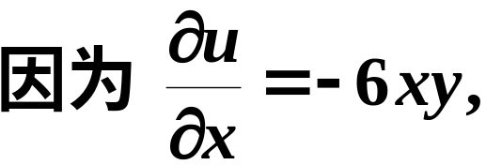
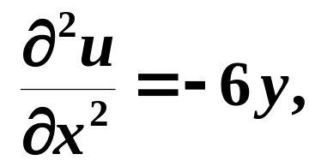
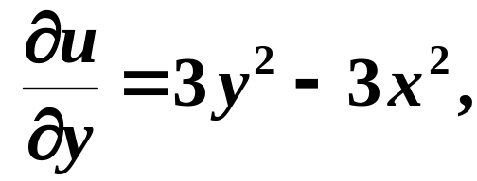
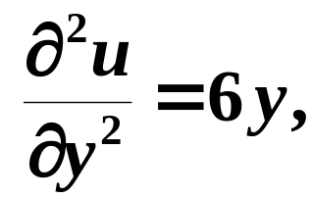
3. 偏积分法
如果已知一个调和函数 u, 那末就可以利用柯西－黎曼方程求得它的共轭调和函数 v, 从而构成一个解析函数u+vi. 这种方法称为偏积分法.
例1
解

Slide 7
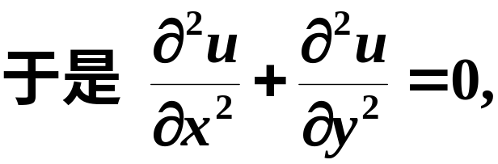

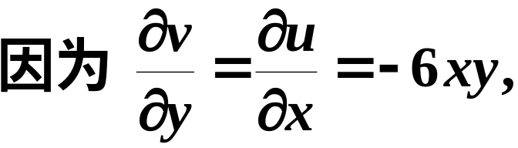
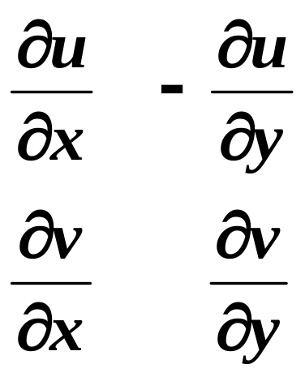
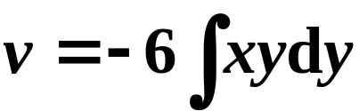

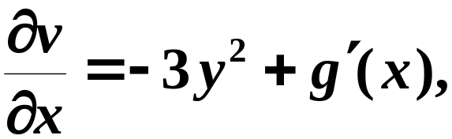
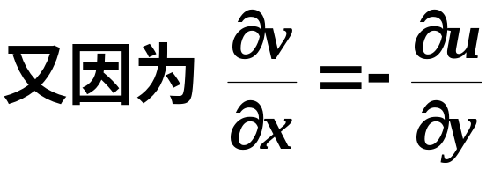


Slide 8


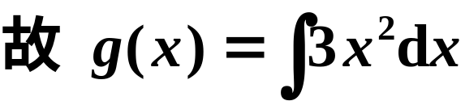



得一个解析函数
这个函数可以化为

Slide 9
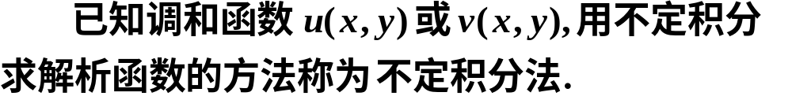





4. 不定积分法
不定积分法的实施过程:

Slide 10
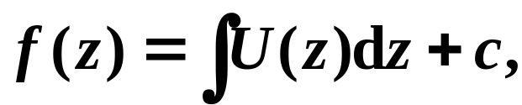
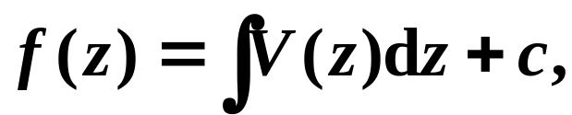


将上两式积分, 得

Slide 11
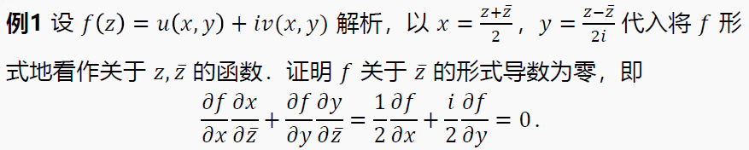



证明
直接计算有

Slide 12
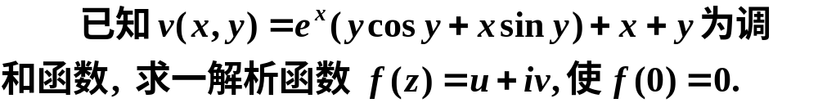





例2
解

Slide 13
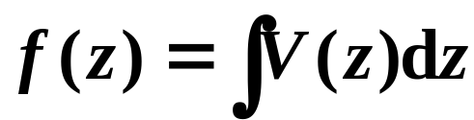
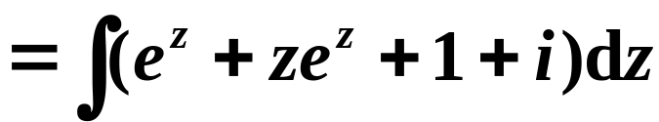





例2
由
所以所求的解析函数为

Slide 14
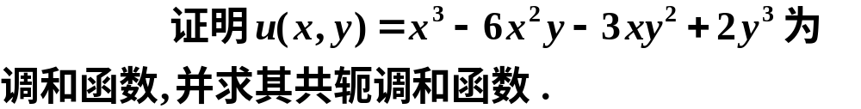
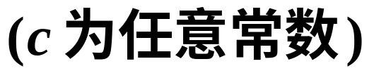
课堂练习
答案

Slide 15
作业
第三章习题
27, 29(1,3,4), 30

